Slide 1
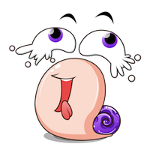
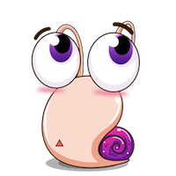
Όλα λύνονται!
Δράσεις για την ψυχική υγεία
Νηπιαγωγείο Αγίου Αθανασίου Πέλλας

Slide 2
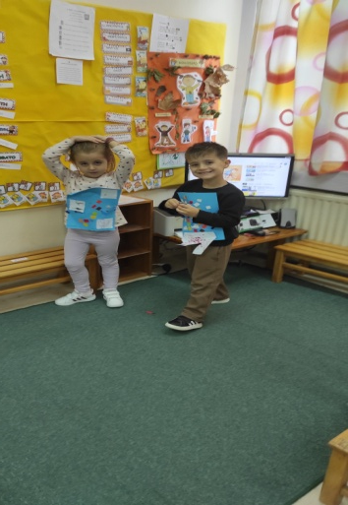

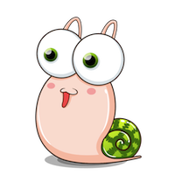
Θα φορέσω τα γιορτινά μου .
01
Να σκεφτώ πριν το πω"
Είδαμε την παρουσίαση " Να σκεφτώ πριν το πω" και συζητήσαμε για τα λόγια που στεναχωρούν και τα λόγια που μας κάνουν να νιώθουμε ωραία.
02
Η φορεσιά της καλής συμπεριφοράς
Σκεφτήκαμε ποιες συμπεριφορές μας αρέσουν στους φίλους μας και στον εαυτό μας και τις ζωγράφισαμε.
03
Φορέσαμε τα γιορτινά μας.
Στιλιστικά με με την καλή μας συμπεριφορά και χορέψαμε το " θα φορέσω τα γιορτινά μου"

Slide 3

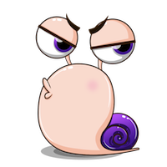
Πετιτ το τέρας
Διαβασαμε το βιβλίο "Πετιτ το τέρας" και ξεχωρίσαμε τη συμπεριφορά από την προσωπικότητα.
Ζωγράφισαμε μια συμπεριφοράς μας που θυμόμαστε ότι είχε ενοχλήσει και μια πουυ είμαστε περήφανοι για αυτή.

Slide 4
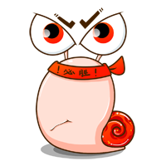
Το τζατζαλο
Υποδυθηκαμε το τζατζαλο
Ακούσαμε την αφήγηση του βιβλίου "Το τζατζαλο". Είπαμε πως όλοι έχουμε κάτι που μας κάνει καμιά φορά να συμπεριφερόμαστε άσχημα ενώ δεν το θέλουμε
Το τζατζαλο μας έλεγε διάφορες πράξεις κι εμείς σκεφτόμασταν αν ήταν καλό αυτό που μας έλεγε. Αν δεν ήταν το λέγαμε "Στοπ", " Ώπα", "Όχι".
Φτιάξαμε το τζατζαλο όπως το φανταζομαστε
Αποδοσαμε το τζατζαλο εικαστικά και το κρεμάσαμε στον τοίχο της τάξης για να θυμόμαστε πως όταν εμφανίζεται μια άσχημη συμπεριφορά υπάρχει κάτι που έχει μπερδέψει αυτόν που την εμφάνισε.

Slide 5
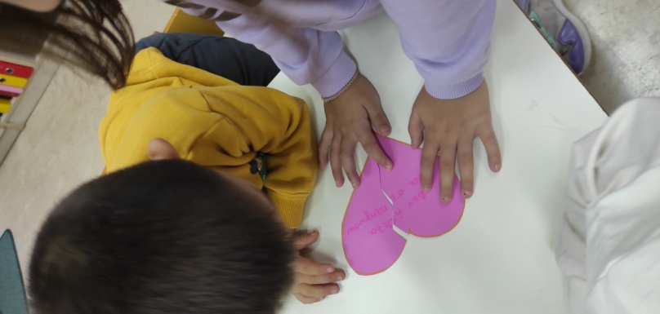
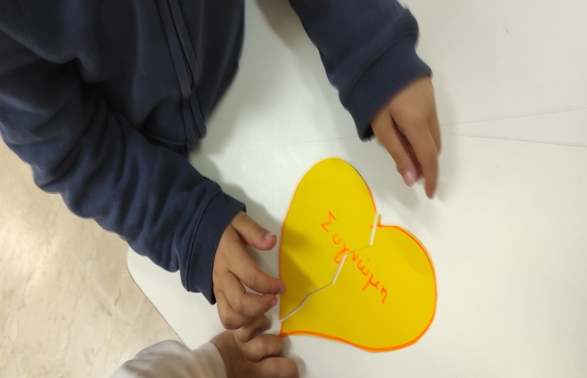
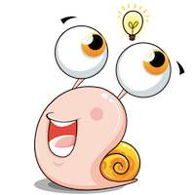
ΟΜεντιος και ο Μένιος
Διαβάσαμε το παραμύθι της Γιολάντας Τσορωνη " το τικ και το τακ". Στο βιβλίο οΜενιος και ο Μέντιος, δύο καρδιακοί φίλοι μάλωσαν και οι καρδιές τους ραγισαν. Αλλά επειδή με τη συζήτηση όλα λυνονται κατάφεραν να τις ξανά ενώσουν.
Ψάχνω το άλλο μου μισό..
Γίναμε ζευγάρια ψάχνοντας την άλλη μισή ραγισμένη καρδούλα μας. Αφού τη βρήκαμε είδαμε τη γλυκιά λεξουλα που την ένωσε και αφού την είπαμε στο ζευγάρι μας παίξαμε και χορέψαμε μαζί.

Slide 6
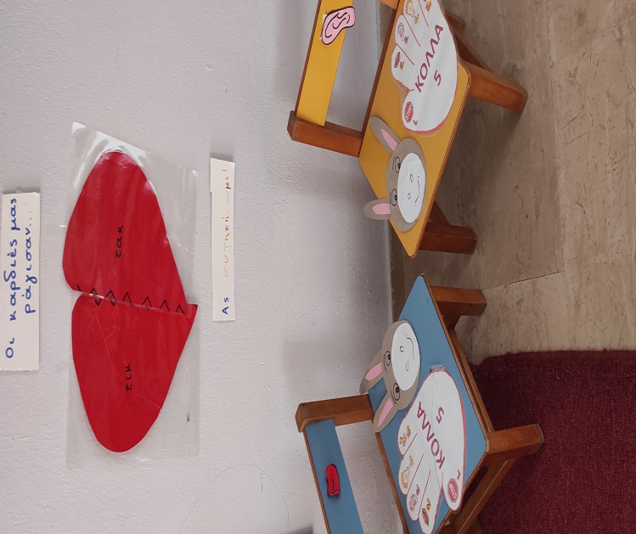

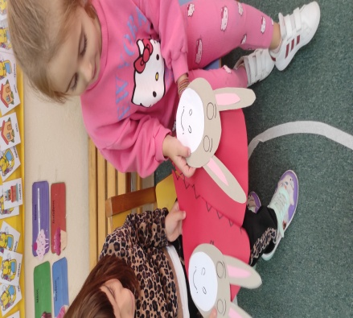

Στόμα και αφτί
Μετά τη λύση της παρεξήγησης που είχαν ο Μένιος και ο Μέντιος ήρθαν και μας πρότειναν να χρησιμοποιούμε κι εμείς τον τρόπο τους. Έτσι, μας έφεραν δύο καρέκλες συζήτησης, η μια έχει το αφτί και η άλλη το στόμα. Όποιος κάθεται στο στόμα μιλάει και όποιος κάθεται στο αφτί ακούει χωρίς να διακόπτει. Έπειτα ανταλλάσσονται οι θέσεις και προχωράει η συζήτηση ψάχνοντας τρόπο να ενώσουμε τις ραγισμένες μας καρδιές και να κάνουμε κόλλα πέντε.

Slide 7

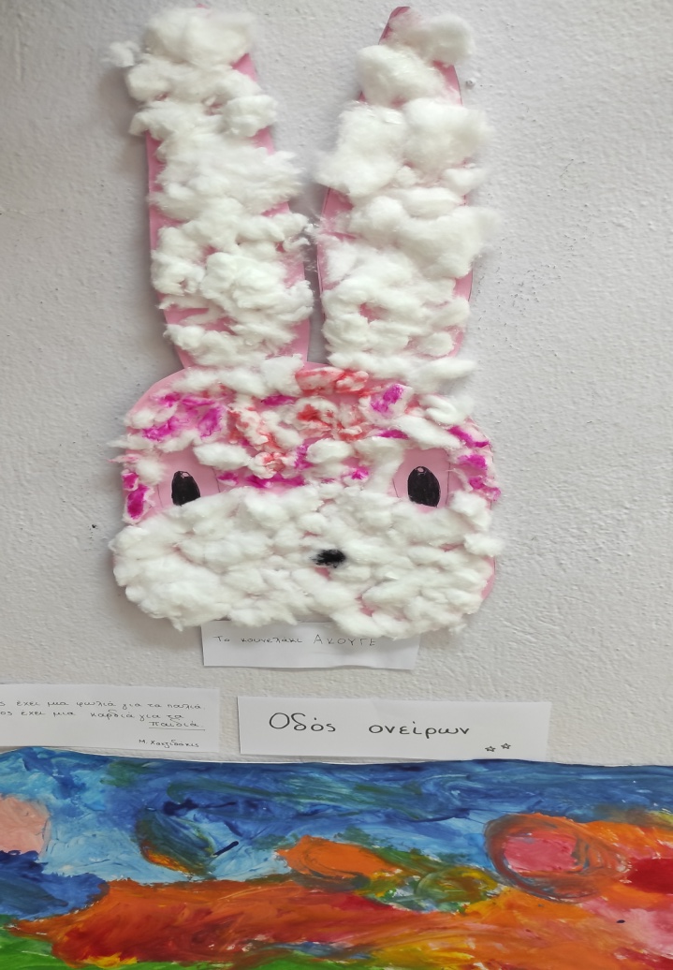
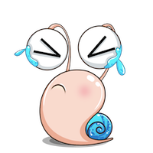
.
Το κουνελάκι άκουγε
Διαβάσαμε το "Το κουνελάκι ακουγε", ένα βιβλίο που δείχνει τον τρόπο για να ξεκλειδώνει η καρδιά μας και να παίρνουμε ξανά θάρρος. Φτιάξαμε το κουνελάκι για να μας θυμίζει να ακούμε τους φίλους μας όταν κάτι βαραίνει την ψυχούλα τους.

Slide 8
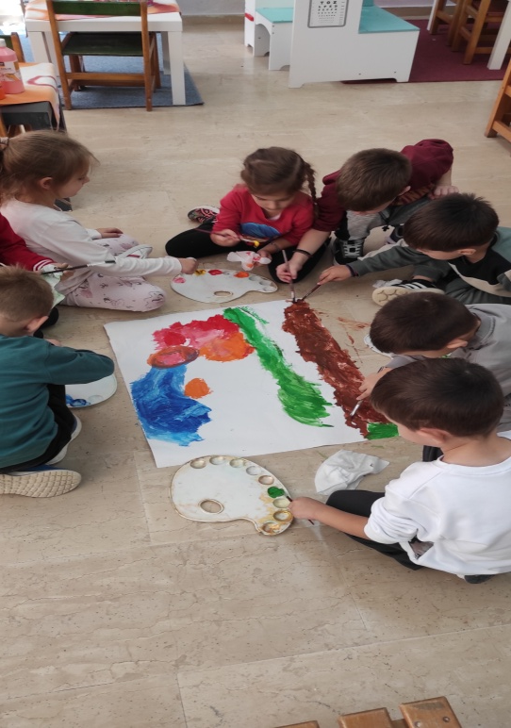


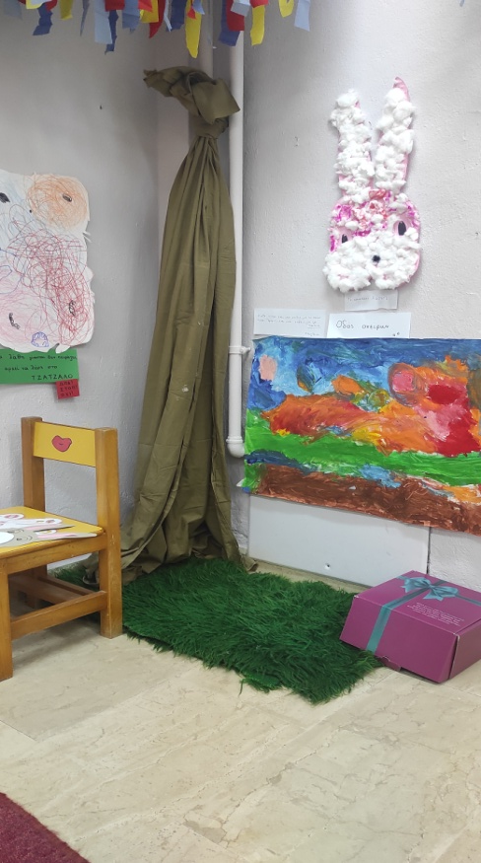
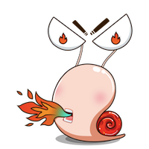
Οδός Ονείρων
Ακουσαμε το τραγούδι του Μάνου Χατζιδάκι "Οδός ονείρων" . Χορέψαμε στο ρυθμό του, σταθήκαμε στους στίχους του "Κάθε κήπος έχει μια φωλιά για τα πουλιά, κάθε σπίτι έχει μια καρδιά για τα παιδιά". Πότε χρειαζόμαστε μια φωλιά; Πότε χρειαζόμαστε μια καρδιά να μας νοιαστει; Φτιάξαμε στην τάξη μια γωνιά "φωλιά" για τις στιγμές που χρειαζόμαστε ηρεμία, παρηγοριά , κατανόηση. Ζωγράφισαμε τον κήπο της όπως μας άρεσε και φτιάξαμε και μια σκηνή . Κρεμάσαμε σε αυτή το τζατζαλο που είχαμε φτιάξει σε προηγούμενη δραστηριότητα για να θυμόμαστε να δείχνουμε κατανόηση στους φίλους μας και το κουνελάκι για να μας θυμίζει πως να στεκόμαστε παρηγορητικα απέναντι σε έναν φίλο.

Slide 9
Ευχαριστούμε
Οι δράσεις συνεχίζονται...

